Slide 1


Tuần 4 – Tiết 7
Chủ đề
Phong trào công nhân
cuối thế kỉ XVIII đến đầu thế kỉ XX

Slide 2
Chủ đề
Phong trào công nhân
cuối thế kỉ XVIII đến đầu thế kỉ XX
Bài 4:
Phong trào công nhân và sự ra đời của chủ nghĩa Mác
Bài 7:
Phong trào công nhân quốc tế cuối thế kỉ XIX - đầu thế kỉ XX
Bài 17 (I.2)
Châu Âu giữa hai cuộc chiến tranh thế giới (1918 – 1939)

Slide 3
Chủ đề
Phong trào công nhân
cuối thế kỉ XVIII đến đầu thế kỉ XX
Phần I
Nguyên nhân
Phần II
Các cuộc đấu tranh tiêu biểu
Phần III
Sự ra đời chủ nghĩa Mác và các tổ chức
Quốc tế

Slide 4
I. Nguyên nhân
Cách mạng công nghiệp
Nhà máy, xí nghiệp
Công nhân

Slide 5
I. Nguyên nhân
Tình cảnh người công nhân
Bị bóc lột ngày càng nặng nề
Làm việc nhiều mà lương thấp
Điều kiện lao động và ăn ở tồi tàn

Slide 6
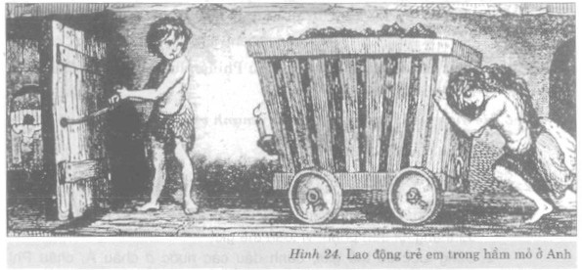
I. Nguyên nhân
Lao động trẻ em trong hầm mỏ ở Anh

Slide 7
I. Nguyên nhân
Công cụ thô sơ. Khối lượng rất nặng
Không khí ô nhiễm, ẩm ướt…
Quần áo mỏng manh, tóc tai bết rối…

Slide 8
I. Nguyên nhân
Vì sao giai cấp tư sản lại sử dụng trẻ em và phụ nữ làm những công việc nặng?
Sự phản kháng yếu ớt hoặc không có
Thời gian làm việc như nhau nhưng trả công ít

Slide 9
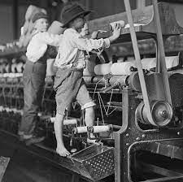
I. Nguyên nhân
Lao động trẻ em trong nhà máy

Slide 10
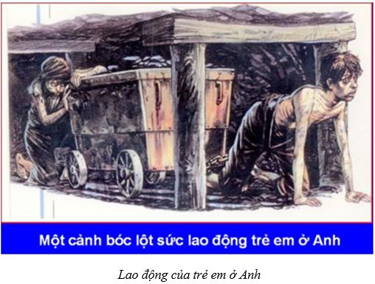
I. Nguyên nhân

Slide 11
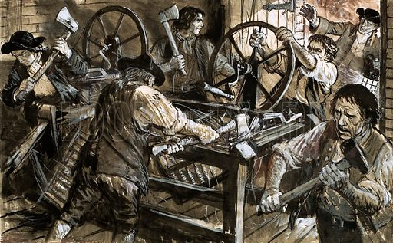
I. Nguyên nhân
Hình thức đấu tranh
Đập phá máy móc

Slide 12
I. Nguyên nhân
Là tổ chức của giai cấp công nhân
Công đoàn
Bảo vệ quyền lợi cho giai cấp công nhân

Slide 13


Bị bốc lột nặng nề
Nguyên nhân
Hình thức đấu tranh: đập phá máy móc, bãi công
Thành lập Công đoàn

Slide 14
Chủ đề
PHONG TRÀO CÔNG NHÂN
CUỐI THẾ KỶ XVIII ĐẦU THẾ KỶ XX
Nguyên nhân
- Giai cấp công nhân sớm ra đời, bị giai cấp tư sản bóc lột nặng nề.
- Hình thức đấu tranh đầu tiên: đập phá máy móc, đốt công xưởng.
- Đến đầu thế kỷ XIX, chuyển sang đấu tranh với hình thức: bãi công, đòi tăng lương, giảm giờ làm, thành lập các công đoàn.

Slide 15
Củng cố
A. Không khí trong sạch
Câu 1: Người công nhân ở nước Anh làm việc trong điều kiện như thế nào?
B. Không khí ô nhiễm
C. Hưởng nhiều quyền lợi
D. Được ăn đầy đủ chất

Slide 16
Củng cố
A. Vũ Trang
Câu 2: Người công nhân ở nước Anh đã chống lại tư sản bằng hình thức nào?
B. Pháp luật
C. Đập phá máy móc
D. A, B, C điều đúng

Slide 17
Hướng dẫn học sinh tự học
Chép và học bài cũ.
Đọc nội dung bài mới: Phong trào công nhân từ TK XVIII đến đầu TK XX (Sgk 29, 30, 49, 50)

Slide 18


